Slide 1

Welkom!
Nog even geduld, we starten zo meteen
Webinar voor de sector van de gezinszorg
Opleidingstrajecten naar verzorgende in kaart gebracht

Slide 2
Praktisch
Opgenomen webinar en PPT worden op onze website ter beschikking gesteld
Tijd voor vragen na elk blok, maar stel ze alvast in de chat
Micro & camera’s zijn uitgeschakeld
Technische problemen: bel Bart op 02/235 01 63

Slide 3

Welkomstwoord
door Beatrijs Wolters van der Wey
Zorggezind

Slide 4
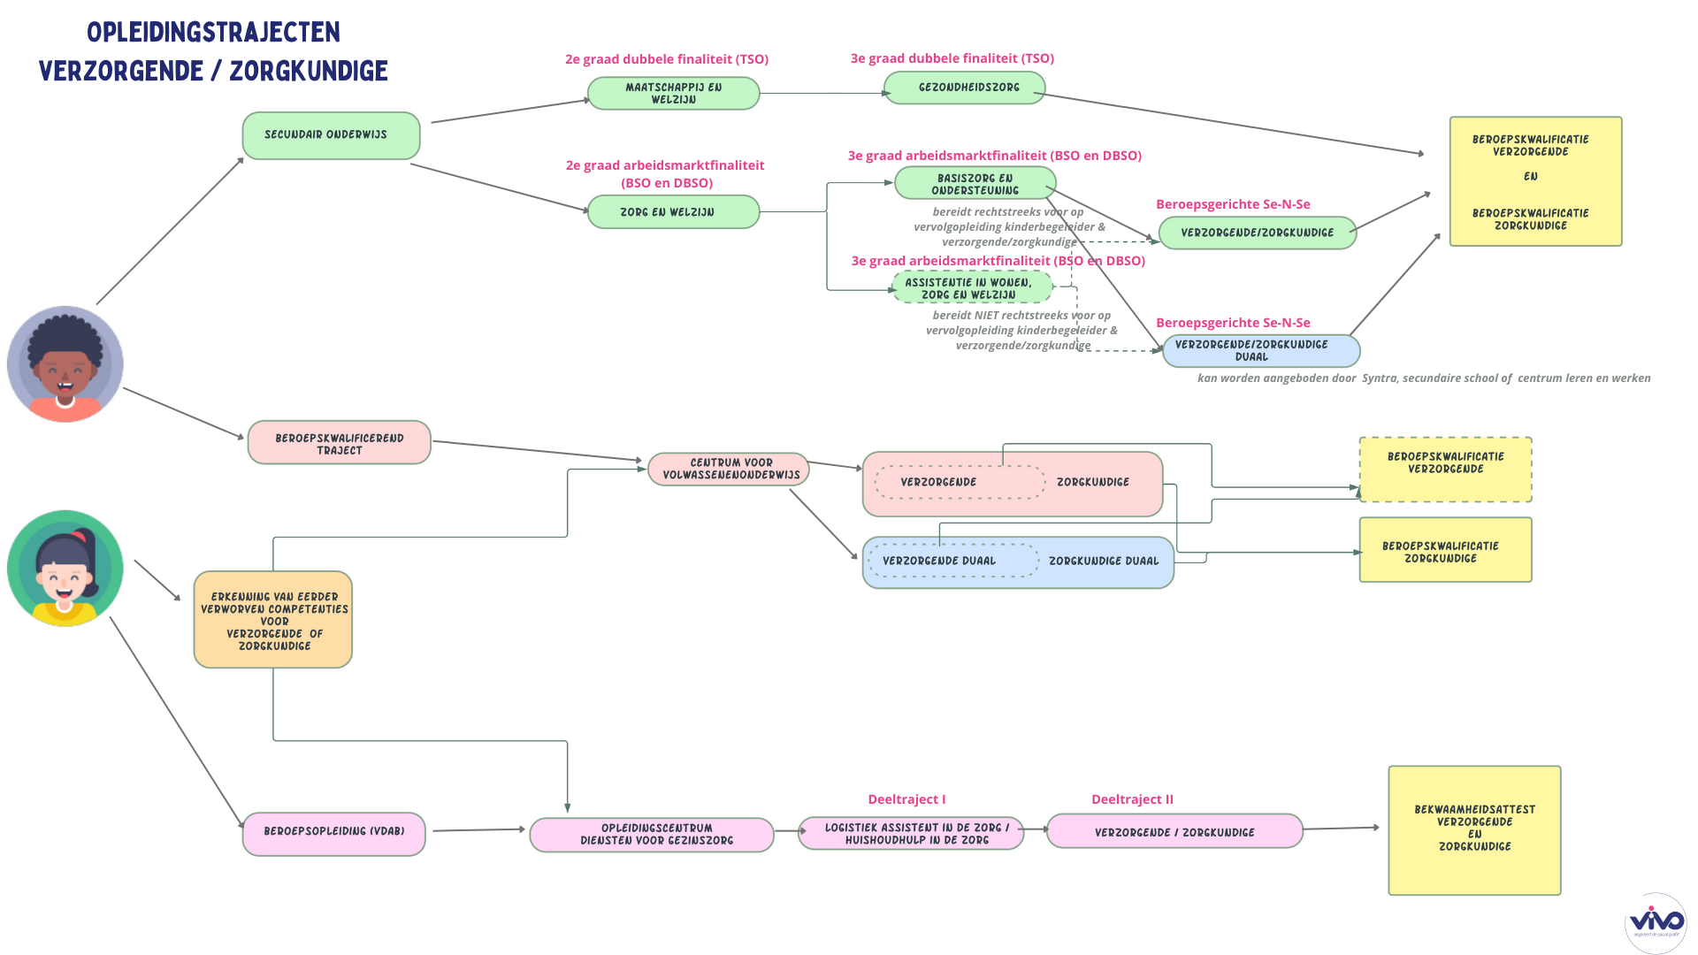
Notes:
Wat je moet kennen en kunnen om een beroep uit te oefenen is vastgelegd in een beroepskwalificatie. Je kan een beroepskwalificatie verwerven via onderwijs, opleiding- of een EVC-traject.

Slide 5
Wat is een beroepskwalificatie?

Slide 6
Notes:
Wat je moet kennen en kunnen om een beroep uit te oefenen is vastgelegd in een beroepskwalificatie. Je kan een beroepskwalificatie verwerven via onderwijs, opleiding- of een EVC-traject.

Slide 7
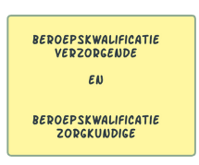
Beroepskwalificatie
Wat je moet kennen en kunnen om een beroep uit te oefenen is vastgelegd in een beroepskwalificatie. Je kan een beroepskwalificatie verwerven via onderwijs, opleiding- of een EVC-traject.
  Voor Ouderenzorg, ziekenhuizen & geestelijke gezondheidszorg:
    Beroepskwalificatie Zorgkundige
    Beroepskwalificatie logistiek assistent in de zorg
    Beroepskwalificaties voor paramedische beroepen: diëtist, klinisch psycholoog, audioloog, …
  Opgemaakt op vraag van de sector via een beroepskwalificatiedossier:
    aansluiting tussen noden arbeidsmarkt en onderwijs
    inhoudelijke bijsturing van richtingen obv accenten en afbakening van taken
  Proces & inschaling in VKS opgevolgd door AHOVOKS & gelinkt aan Vlaamse Kwalificatiestructuur
  Gelinkt aan opleidingen Secundair onderwijs, Volwassenenonderwijs & Syntra
    CVO & Syntra: 1 BK = 1 opleiding
    Secundair onderwijs = meerdere beroepskwalificaties in 1 studierichting
  Altijd zelfde competenties, maar verschil in tempo, praktijkervaring en ruimte binnen opleidingen
  Bij beroepsopleiding VDAB via OC diensten gezinszorg spreekt met van een bekwaamheidsattest verzorgende&zorgkundige, dat omvat de beide BK’s.
  Een beroepskwalificatie is niet hetzelfde als een onderwijskwalificatie:
  Een onderwijskwalificatie is een geheel aan competenties die noodzakelijk zijn om maatschappelijk te functioneren en te participeren, waarmee iemand verdere studies in het secundair of hoger onderwijs kan aanvatten of beroepsactiviteiten kan uitoefenen. Onderwijskwalificaties bestaan, afhankelijk van het onderwijsniveau en de onderwijsvorm, uit één of meerdere beroepskwalificaties, eindtermen en specifieke eindtermen.

Slide 8
De onderwijshervorming

Slide 9
Notes:
Wat je moet kennen en kunnen om een beroep uit te oefenen is vastgelegd in een beroepskwalificatie. Je kan een beroepskwalificatie verwerven via onderwijs, opleiding- of een EVC-traject.

Slide 10

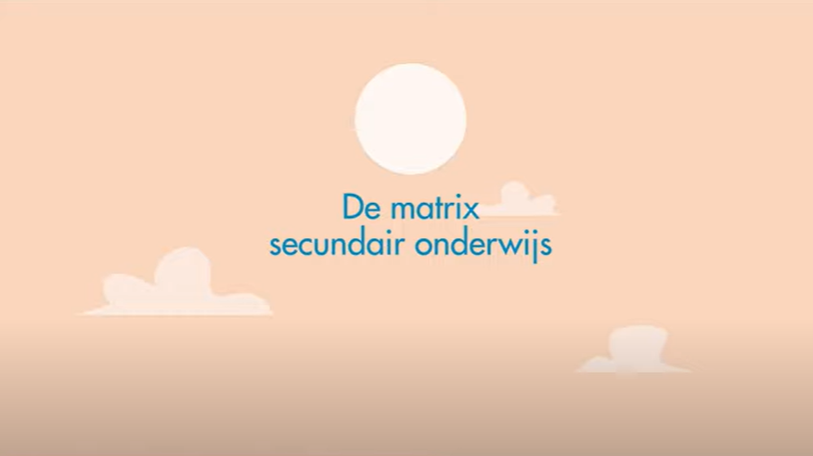
Onderwijshervorming: algemeen
3 Finaliteiten en 8 domeinen
-> Maatschappij en welzijn
Samenstelling studierichtingen uniek (Studierichting afgerond = onderwijskwalificatie)
Algemene eindtermen voor alle studierichtingen
Beroepskwalificaties voor arbeidsmarktfinaliteit & dubbele finaliteit & Se-N-Se
Specifieke eindtermen voor dubbele finaliteit & doorstroom
Gehele matrix
Notes:
Voorbeelden algemene eindetermen

Slide 11
Arbeidsmarktfinaliteit (BSO/DBSO)
BSO (oud) | Arbeidsmarktfinaliteit (nieuw)
2de graad | 2de graad
Verzorging-voeding | Zorg en welzijn
3e graad | 3e graad
Organisatiehulp Verzorging (verzorgende) | Assistentie in wonen-zorg en welzijn (BK logistiek assistent in de zorg, BK huishoudhulp, BK kamerdienst) Basiszorg en ondersteuning (BK logistiek assistent in de zorg, BK huishoudhulp, voorbereiding Se-N-Se Verzorgende/zorgkundige en Se-N-Se Kinderbegeleider)
7e specialisatie BSO | DIPLOMA S.O. OK 3
Kinderbegeleider duaal Kinderzorg Organisatie-assistentie (verzorgende) Thuis- en bejaardenzorg / zorgkundige Zorgkundige duaal
DIPLOMA S.O Graduaat of bachelor | Beroepsgerichte Se-N-Se of Graduaat
Graduaat Verpleegkunde (HBO5) …. Bachelor Verpleegkunde Bachelor ergotherapie … | Se-N-Se Kinderbegeleider (duaal en regulier) Se-N-Se Verzorgende/zorgkundige Se-N-Se Persoonsbegeleider Graduaat verpleegkunde (HBO5) Se-N-Se Hoger onderwijs OK4
Koppeling beroepskwalificaties
Veel ruimte voor praktijkervaring
Diploma S.O na 6 jaar ipv 7 jaar
Diploma Onderwijskwalificatie 3
  Geen rechtstreekse instroom naar bacheloropleidingen, wel naar graduaat
Geen 7e jaar meer, maar Beroepsgerichte Se-N-Se
3e graad Basiszorg en Ondersteuning: geen verzorgende, maar voorbereiding op Beroepsgerichte Se-N-Se VZ/ZK en Kinderbegeleider
Belang van doorstroom nr Se-N-Se

Slide 12
Dubbele finaliteit (TSO)
TSO (oud) | Dubbele finaliteit (nieuw)
2de graad | ^{2de} graad
Sociale en technische wetenschappen | Maatschappij en welzijn
3e graad | 3de graad
Gezondheids- en welzijnswetenschappen (gaat naar doorstroomfinaliteit) Jeugd- en gehandicaptenzorg (verzorgende) Sociale en technische wetenschappen (verzorgende) | Gezondheidszorg (BK verzorgende/zorgkundige) Opvoeding en begeleiding (BK kinderbegeleider baby’s en peuters & BK kinderbegeleider schoolgaande kinderen)
DIPLOMA S.O. | DIPLOMA S.O. OK 4
Se-N-Se, Graduaat of bacheloropleiding | Beroepsgerichte Se-N-Se, Graduaat of bacheloropleiding
Animatie in de ouderenzorg (verzorgende) Internaatwerking (verzorgende) Leefgroepenwerking (verzorgende) Tandartsassistentie … Graduaat verpleegkundige (HBO5) …. Bachelor verpleegkunde Bachelor ergotherapie … | Se-N-Se Persoonsbegeleider (BK persoonsbegeleider) .. Graduaat verpleegkunde (HBO5) .. Bachelor verpleegkunde Bachelor ergotherapie …
Koppeling beroepskwalificaties
minder ruimte praktijkervaring
Diploma S.O. op Onderwijskwalificatie 4
  Rechtstreeks doorstroom naar graduaat en bachelor
3e graad:
  Opvoeding en begeleiding met focus op kinderbegeleider
  Gezondheidszorg met focus op verzorgende/zorgkundige
Notes:
Een onderwijskwalificatie geeft weer wat je moet kennen en kunnen om verdere studies aan te vatten, te functioneren in onze maatschappij of een bepaald beroep uit te oefenen. (= breed)

Slide 13

Timing uitrol modernisering
Wat betekent dit voor de gezinszorg?
  Schooljaren 2023 - 2024 & 2024 - 2025: eerste stageaanvragen vanuit 3e graad arbeidsmarkt (voor huishoudhulp in de zorg) en dubbele finaliteit (voor verzorgenden en zorgkundigen) worden gesteld
  Juni 2025: eerste leerlingen studeren af uit dubbele finaliteit & arbeidsmarktfinaliteit met beroepskwalificaties. Ze behalen een onderwijskwalificatie en één of meerdere beroepskwalificaties.
  Juni 2026: eerste leerlingen studeren af na Beroepsgerichte Se-N-Se (Verzorgende/Zorgkundige - Kinderbegeleider - Persoonsbegeleider)
  Eerste graad: 1 september 2019
  Tweede graad: 1 september 2021
  Derde graad: 1 september 2023
  Se-n-Se: 1 september 2025

Slide 14
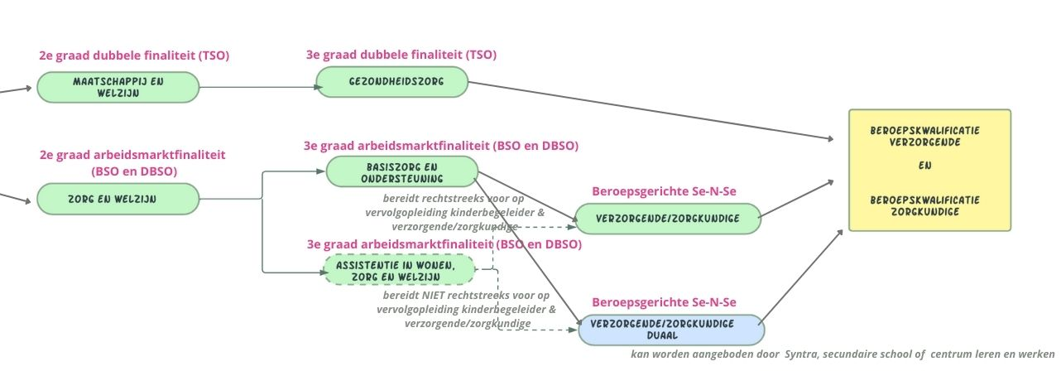
Wat betekent dit voor instroom van verzorgenden?
Juni 2025
stage
stage
Juni 2026
stage
stage
werkplekleren

Slide 15
Wat betekent dit voor stages?
Schooljaren 2023 - 2024 & 2024 – 2025: aanvragen voor stage
STAGE = competenties inoefenen op de werkplek
Urencontingent nog niet bepaald door onderwijs
Belangrijke nuance:
  Arbeidsmarktfinaliteit: BK logistiek en huishoudhulp
    Competenties inoefenen op werkplek, ook als voorbereiding op beroepsgerichte Se-n-Se
  Dubbele finaliteit: BK Verzorgende & BK Zorgkundige
    Beperkt aantal uren, ook mogelijke doorstroom naar bvb. bachelor verpleegkunde, andere paramedische bachelors …
Schooljaar 2025-2026: aanvragen voor stage Se-N-Se
Beroepsgerichte Se-N-Se: BK Verzorgende & BK Zorgkundige
  Competenties inoefenen op werkplek, beroepsspecialisatie dus veel praktijkervaring

Slide 16
Centraal aanmeldsysteem gezinszorg
Centraal aanmeldsysteem = matchingssyteem
  Om zoektocht naar stages voor leerlingen uit het 7de jaar thuis- en bejaardenzorg/zorgkundige en de opleiding verzorgende uit het volwassenenonderwijs te stroomlijnen
  Alternatieve initiatieven voor 6e jaars
  Ook voor leerlingen uit het duale traject verzorgende/zorgkundige!!
  Regionale partners
  Tool geautomatiseerd en verfijnd
  Infosessie omtrent de tool vond plaats op dinsdag 30 augustus 2022
  Meer info

Slide 17

Tijd voor vragen

Slide 18
Duaal Leren in het secundair onderwijs

Slide 19
Notes:
Wat je moet kennen en kunnen om een beroep uit te oefenen is vastgelegd in een beroepskwalificatie. Je kan een beroepskwalificatie verwerven via onderwijs, opleiding- of een EVC-traject.

Slide 20
Duaal leren in het secundair onderwijs
Door duaal leren krijgen jongeren de kans om veel werkervaring op te doen. Hierdoor komen jongeren sterker op de arbeidsmarkt terecht.
Duaal leren wordt gezien als een mogelijk instroomkanaal.

Slide 21
Wat is duaal leren?
  Intensieve vorm van werkplekleren
  Focus op arbeidsmarktrijpe jongeren
  Een traject waarin algemene en beroepsgerichte vorming en werkervaring één geheel vormen.
  Het leertraject bestaat dus uit een les- en werkplekcomponent die op elkaar zijn afgestemd en samen een coherent geheel vormen.
  Jongeren verwerven een onderwijs en/of beroepskwalificatie.
  Uitgerold in het secundair onderwijs ((D)BSO, BuSO, Syntra, TSO) vanaf september 2019
  Vanaf september 2022 ook in het volwassenenonderwijs
  Voor de opleiding verzorgende/zorgkundige duaal aangestuurd door 2 sectorale partnerschappen:
    Social Profit
    Lokale Besturen

Slide 22
Vereisten voor de organisatie
Erkenningsaanvraag indienen per vestiging via www.werkplekduaal.be (antwoord binnen 14 dagen – geldig voor 5 jaar).
Daarvoor moet je voldoen aan volgende erkenningsvoorwaarden:
1°een mentor aanduiden;
2°qua organisatie en bedrijfsuitrusting voldoen om de opleiding op de werkplek van een leerling mogelijk te maken overeenkomstig het opleidingsplan;
3°voldoende financiële draagkracht hebben;
4°geen veroordelingen hebben opgelopen;

Slide 23
Vereisten voor de mentor
  25 jaar oud zijn
  5 jaar ervaring in het beroep
  Attest van goed gedrag en zeden model 2 artikel 596.2 voorleggen
  Mentoropleiding gevolgd hebben of bereid opleiding te volgen
  Mag gelijktijdig 2 leerlingen (social profit) of 3 leerlingen (lokale besturen) begeleiden
Uitzondering: Mits mentor een bewijs van vooropleiding heeft, kan het Vlaams/sectoraal partnerschap
  1°de leeftijd terugbrengen tot 23 jaar
  2°een afwijking verlenen van de vereiste praktijkervaring in het beroep
  3°beslissen dat de veroordeling niet relevant is om de erkenning van de onderneming te weigeren.

Slide 24
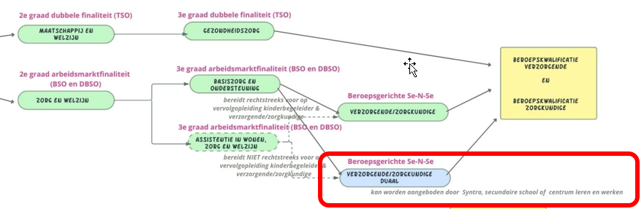
Verzorgende/zorgkundige duaal
Gebaseerd op beroepskwalificatie verzorgende EN zorgkundige
Minimum 20u of meer op de werkvloer
Leervergoeding = €635,60
Overeenkomst alternerende opleiding
2 werkplekcomponenten
  Residentiële setting (min 5 – max 7 maanden)
  Natuurlijk milieu van de zorgvrager (ruimer dan thuiszorg)(min 3 – max 5 maanden)

Slide 25
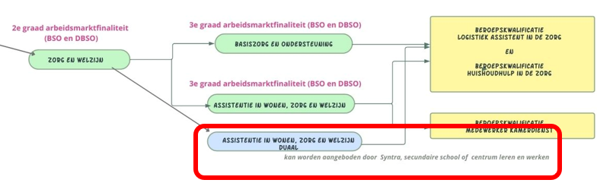
Assistentie in wonen, zorg en welzijn duaal
  Ook duaal leren mogelijk in de opleiding assistentie in wonen, zorg en welzijn met BK logistiek assistent in de zorg, BK Huishoudhulp zorg en BK medewerker kamerdienst
  Vanaf schooljaar 2023-2024
  Nog veel onduidelijkheid
  Uitklaren komend schooljaar samen met de onderwijskoepels

Slide 26
Incentives voor werkgevers
Voor alle werkgevers
  Mentorkorting
    RSZ-vermindering tot maximum € 800 op werkgeversbijdragen die voor mentor betaald wordt
    Voor Vlaanderen: https://www.vlaanderen.be/mentorkorting
    Voor Brussel: https://www.actiris.brussels/nl/werkgevers/duaal-leren/
  Verruimde stagebonus
    Enkel schooljaar 2021-2022 en 2022-2023
    Jongere 18+ wordt gedurende 3 maanden of langer bij jou in de organisatie opgeleid
    Premie van € 500
    Meer info op https://www.vlaanderen.be/stagebonus

Slide 27
Incentives voor werkgevers
  De Vlaamse doelgroepvermindering voor jongeren
    Doelgroepvermindering voor leerlingen in een alternerende opleiding
      Jongere volgt duale of alternerende opleiding
      Volledige vrijstelling van socialezekerheidsbijdragen
      Meer info op https://www.vlaanderen.be/doelgroepvermindering-voor-leerlingen-in-een-alternerende-opleiding
    Doelgroepvermindering voor deeltijds werkende jongeren uit het beroepsssecundair onderwijs
      Leerling uit DBSO
      Deeltijdse arbeidsovereenkomst minder dan 20 uur
      Meer info op https://www.vlaanderen.be/doelgroepvermindering-voor-deeltijds-werkende-jongeren-uit-het-beroepssecundair-onderwijs

Slide 28
Incentives voor werkgevers
  Voor de publieke diensten voor gezinszorg of thuiszorg
    Ondersteuningspremie van € 250/leerling/maand met een maximum van €10.000 per schooljaar
    Enkel aan te vragen voor de maanden waarbij de leerlingen minimum 10 dagen onder begeleiding van de mentor werkt
    Voorwaarde: mentor volgde een mentoropleiding of volgt een mentoropleiding in de termijn dat de leerling aan de slag is in het woonzorgcentrum

Slide 29
Incentives voor werkgevers
  Voor de publieke en private diensten voor gezinszorg of thuiszorg
    Uren gepresteerd door de leerling onder verwijderd toezicht worden gesubsidieerd binnen het urencontingent.
    Kader uitgewerkt door het agentschap Zorg & Gezondheid. Volgende afspraken zijn van toepassing:
      1. Voor een verzorgende met een OAO mag per begonnen maand een gemiddelde van max. 18 uur binnen subsidieerbaar urencontingent doorgestuurd worden naar Vesta.
      2. Wat betreft de kilometervergoeding worden verzorgenden met een OAO aanzien als reguliere personeelsleden. Dit houdt in dat alle verplaatsingen die door de dienst vergoed worden tijdens de overeenkomst, ook in aanmerking komen voor subsidiëring.
      3. Het mentorschap dat een verzorgende opneemt moet voor subsidiëring gebeuren via de gelijkgestelde uren (individuele werkvergadering).
      4. Voor alle uren dat de verzorgende met een OAO-overeenkomst werkt onder verwijderd toezicht wordt een gebruikersbijdrage aangerekend.
      Voor meer info kan u terecht bij de helpdesk van VESTA.

Slide 30
Ondersteuningsaanbod werkgevers
Brochure verzorgende/zorgkundige duaal ontwikkeld door Diverscity & VIVO
Onthaalbrochure
Profiel mentor
Nieuwsbrief Duaal (VIVO)
Nieuwsupdate duaal leren (Diverscity)
Organisaties bijstaan op diverse vlakken: aanvragen erkenningen/hernieuwingen, inwinnen van advies omtrent bepaalde opleidingen, vragen rond mentoropleidingen & andere attesten, tools …
Eigen aanbod: gratis mentoropleiding VIVO en Diverscity

Slide 31
Tijd voor vragen

Slide 32
Beroepskwalificerend traject of beroepsopleiding

Slide 33
Notes:
Wat je moet kennen en kunnen om een beroep uit te oefenen is vastgelegd in een beroepskwalificatie. Je kan een beroepskwalificatie verwerven via onderwijs, opleiding- of een EVC-traject.

Slide 34


Verschillende kwalificerende trajecten
Centra voor volwassenenonderwijs:
  In theorie 1 BK = 1 opleiding MAAR “Babushka-principe” voor de zorgopleidingen
  Modulaire opleidingen: verschillende modules = 1 opleiding
Opleidingscentra van diensten voor gezinszorg:
  deeltraject 1: BK logistiek assistent in de zorg/BK huishoudhulp
  deeltraject 2: BK verzorgende – BK zorgkundige
Verkort traject mogelijk via EVC-assessment of vrijstellingen
Voor werkzoekenden specifiek traject via CVO of Opleidingscentra voor diensten voor gezinszorg

Slide 35
Centra voor volwassenenonderwijs

Slide 36

Centra voor volwassenenonderwijs
Grote diversiteit (intensiteit, doelgroep, financiering)
Doelgroep: vanaf 16 jaar voor beroepsgerichte opleidingen bij modules zonder werkplekcomponent (voltijdse leerplicht voldaan)
Via welke wegen kan je als cursist hier in terecht?
  Als individu zelf inschrijven bij CVO
  Via VDAB: werkzoekenden worden o.a. toegeleid naar CVO of naar een opleidingscentrum dienst voor gezinszorg
  Via Diverscity: werknemers openbare sector scholen zich om (K-trajecten)
  Via VIVO of FeBi: werknemers private social profit sector scholen zich om (via vorming, #kiesvoordezorg, opleidingsproject zorgkundige, … )
Financiering is verschillend - afhankelijk van doelgroepen – intensiteit verschillend (deeltijds/voltijds - …)

Slide 37
Notes:
Wat je moet kennen en kunnen om een beroep uit te oefenen is vastgelegd in een beroepskwalificatie. Je kan een beroepskwalificatie verwerven via onderwijs, opleiding- of een EVC-traject.

Slide 38
CVO: opleiding logistiek assistent – zorgkundige
Finaliteit van de opleiding logistiek assistent - zorgkundige:
  Beroepskwalificatie logistiek assistent => verzorgende => zorgkundige
  Eventueel Diploma secundair onderwijs (= onderwijskwalificatie) (mits opleiding aanvullende algemene vorming)
Duur van de opleiding:
  Gehele opleiding zorgkundige = 1480 lestijden
  MAAR: verkort traject zorgkundige – herintreder = vrijstelling vanuit een eerder gevolgde opleiding in de zorg
  Specifieke afspraken na EVC-procedure mbt de duur vh traject

Slide 39
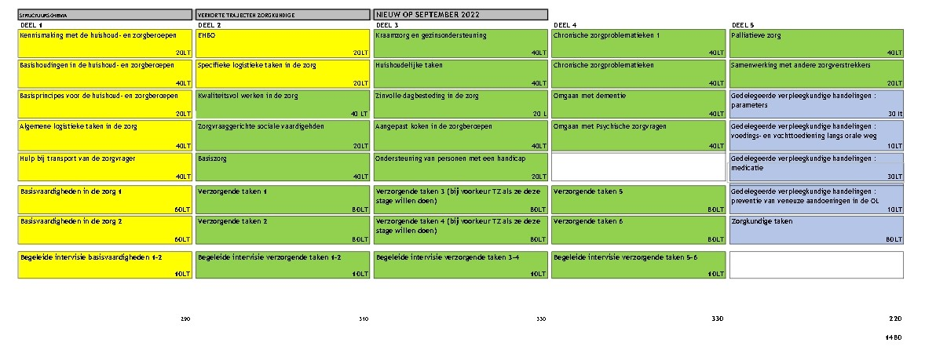
CVO: opleiding logistiek assistent –zorgkundige
Structuurschema zorgkundige

Slide 40
CVO: opleiding logistiek assistent - zorgkundige
Urenpakket aan stages is veel groter en intensiever dan ih secundair onderwijs.
  45% stages om BK zorgkundige te behalen. (60% stages indien enkel BK logistiek assistent)
  Zowel inoefenen als aanleren van competenties
Stages op verschillende werkvloeren
  Voor de stages verzorgende taken: min. 3 verschillende settings (WZC, Ziekenhuis, DGAT, DVC, thuisverpleging, …)
  cursist moet ten allen tijden onder begeleiding werken (al dan niet onder verwijderd toezicht)
Stage is mogelijk op de eigen werkvloer
  Bij stage bij eigen werkgever => stage op 3 verschillende afdelingen

Slide 41
CVO: opleiding zorgkundige
Leerlijn stagemodules: De aangeraden settings zijn:
Stage Basisvaardigheden 1 en 2 => WZC of ziekenhuis
Stage logistieke taken 1 en 2 (enkel voor opleiding logistiek assistent) => WZC of ziekenhuis
Stage verzorgende taken 1 en 2 => WZC of afdeling geriatrie ziekenhuis
Stage verzorgende taken 3 en 4 => gezinszorg of dagcentrum of dienstencentrum of dagverzorgingscentrum of autonome leefgroep
Stage verzorgende taken 5 en 6 => WZC of ziekenhuis of thuisverpleging of nursingtehuis/voorziening voor mensen met een handicap
Stage zorgkundige taken => WZC of ziekenhuis of thuisverpleging of nursingtehuis/voorziening voor mensen met een handicap

Slide 42
Duaal Leren in het volwassenenonderwijs

Slide 43
Notes:
Wat je moet kennen en kunnen om een beroep uit te oefenen is vastgelegd in een beroepskwalificatie. Je kan een beroepskwalificatie verwerven via onderwijs, opleiding- of een EVC-traject.

Slide 44
Duaal leren in het volwassenenonderwijs
Enkel zorgkundige duaal op dit moment
Inhoudelijk volledig gelijklopend met de nieuwe opleiding zorgkundige in het volwassenenonderwijs
Focus op aanleren van competenties op de werkvloer
Dezelfde vereisten voor de werkplekken en de mentor als bij het duaal leren in het secundair onderwijs
Kleine, maar belangrijke verschillen in de uitwerking
  Andere leerovereenkomst(en)
  Andere vergoedingen
  Andere vakantieregeling
  Meer flexibiliteit in de duur en uitwerking van de leertrajecten
  Minimum 50% werkplekleren (vastgelegd in het opleidingsprofiel)

Slide 45
Statuten binnen duaal leren
Vergelijking OAO, ODO, ODO-statuut
 | OAO (S.O.) | ODO-statuut (V.O.) | ODO (V.O.) | ODO(W) (V.O.)
Les- en/of werkplekcomponent | Beide | Beide | Enkel werkplekcomponent | Beide
Sociale zekerheidsstatuut | Sociale zekerheidsrechten | Sociale zekerheidsrechten | Geen sociale zekerheidsrechten | Sociale zekerheidsrechten via arbeidsovereenkomst
Leervergoeding | Tussen €534,30 en €635,60/maand | €3,95 per uur (tss €600 & €640 voor VT overeenkomst) | €3,95 per gewerkt uur | Loon
Vakantieregeling | - Schoolvakantiedagen (tenzij afwijking BKO) | - mag werken tijdens de schoolvakanties | - mag werken tijdens de schoolvakanties | - mag werken tijdens de schoolvakanties
 | - bouwt betaalde vakantiedagen op | - bouwt betaalde vakantiedagen op | - bouwt geen betaalde vakantiedagen op | bouwt betaalde vakantiedagen op via arbeidsovereenkomst
Component werkplekleren | - Min. 20u./week | - Min. 20u./week | - Minstens 50% vd lestijd | - Minstens 50% vd lestijd
 | - Alternerend | - Alternerend | - Afhankelijk van leertraject | - Afhankelijk van leertraject
 |  |  | - Kan in blokperiodes | - Kan in blokperiodes
Duur van de opleiding | Verzorgende/zorgkundige duaal: 1 jaar | Afhankelijk van het leertraject Max. 3 jaar | Afhankelijk van het leertraject Max 3 jaar | Afhankelijk van het leertraject Max 3 jaar

Slide 46
Duaal leren in het volwassenenonderwijs
Afstand van de leervergoeding is mogelijk ifv uitkering of loon
Ook aanbieden van DA ihkv sociale maribel is mogelijk
Duaal leren traject
  Organisatie:
    1 dag per week les
    +/- 3 dagen per week op de werkvloer
    Duur: 1 jaar en 3 maanden
  Intakegesprek:
    Voorafgaand gesprek om te toetsen of duaal leren iets voor de kandidaat is

Slide 47
Incentives werkgevers
  Mentorkorting onder huidige voorwaarden (bvb. leeftijd <26 jaar)
  RSZ-korting voor leerlingen alternerend leren (via sociaal secretariaat - statuut ODO) (nog te bekijken)
  Verruimde stagebonus schooljaar 22-23 (nog te bekijken)
  Vanaf september 2023 nieuw premiestelsel voor duaal leren

Slide 48
Beroepsopleiding via Opleidingscentra diensten voor gezinszorg

Slide 49
Notes:
Wat je moet kennen en kunnen om een beroep uit te oefenen is vastgelegd in een beroepskwalificatie. Je kan een beroepskwalificatie verwerven via onderwijs, opleiding- of een EVC-traject.

Slide 50
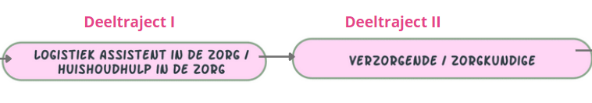
Opleidingscentra diensten gezinszorg
i.sm. VDAB, geregeld via Besluit van de Vlaamse Regering
Traject toegankelijk voor werkzoekenden & deelnemers project 3030
13 maanden, modulair opgebouwd
  Deeltraject 1: logistiek assistent in de zorg & huishoudhulp
  ( bekwaamheidsattest huishoudhulp & bekwaamheidsattest LAZ mits bijkomende 250u logistieke stage))
  Deeltraject 2: verzorgende & zorgkundige (1 bekwaamheidsattest voor 2 BK’s)

Slide 51


Opleidingscentra diensten gezinszorg
Opleidingsduur is min 1320 u theorie en stage
Ook stage binnen residentiële sector
  Deeltraject 1 : huishoudhulp en logistiek assistent in de zorg
  Deeltraject 2 : verzorgende en zorgkundige

Slide 52
Erkennen van verworven competenties

Slide 53
Notes:
Wat je moet kennen en kunnen om een beroep uit te oefenen is vastgelegd in een beroepskwalificatie. Je kan een beroepskwalificatie verwerven via onderwijs, opleiding- of een EVC-traject.

Slide 54

Erkennen verworven competenties
Verkorte opleidingstrajecten mogelijk voor mensen met ervaring:
  EVC verzorgende/zorgkundige:
  Assessment via erkend testcentrum (veelal CVO), met als resultaat een bewijs van competenties. Een volledig BK kan niet behaald worden!!
  Verschil tussen EVC en EVK :
    Individuele vrijstellingen mogelijk bij opleidingscentra op basis van diploma, opleiding of professionele ervaring
    Bepaalde kwalificaties geven toegang tot verzorgende

Slide 55
Tijd voor vragen

Slide 56
Scholen en opleidingen vinden
Secundair onderwijs:
  Zorgkundige
Duale opleidingen:
  Verzorgende/Zorgkundige duaal
Centra voor volwassenenonderwijs:
  Zorgkundige
  Verzorgende
Opleidingscentra diensten voor gezinszorg
EVC test-centra: nog niet uitgerold

Slide 57
Nadien nog vragen of opmerkingen?
duaal@vivosocialprofit.org
We zijn benieuwd naar je feedback…
https://forms.gle/NPqv3xXW1um9hQJv6

Slide 58
Bedankt!

